Slide 1
Дезінфекція та стерилізація медичних виробів в закладах охорони здоров’я
2019

Slide 2
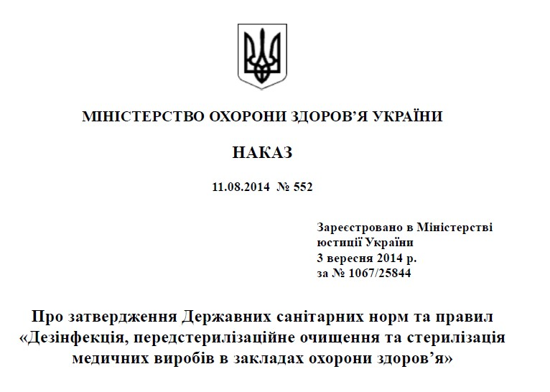

Slide 3
Дезінфекція та стерилізація
Стерилізація - це термін який описує процес знешкодження (звільнення) від усіх форм мікробіологічного життя включно з грибами, пліснявою, бактеріями, вірусами, спорами, та іншими не життєздатними інфекційними та не інфекційними агентами, такими як пріони, які знаходяться на будь яких частинах виробів, містяться у сухих сумішах, розчинах або препаратах.
Фізичними та хімічними методами, радіація, фільтрація
Ефективність методу стерилізації визначається рівнем гарантованої стерильності - 10⁻⁶
Процеси санітарної обробки та дезінфекції знищують мікроорганізми тільки частково, до прийнятного рівня, при якому захисні механізми здорової людини здатні самостійно протистояти зараженню

Slide 4
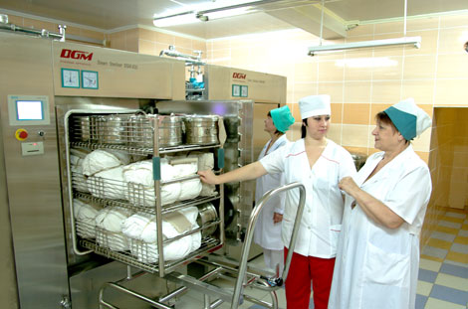
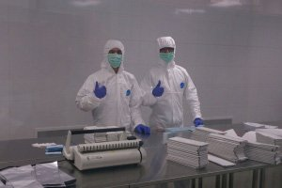
Місце проведення стерилізації
децентралізовано
централізовано
аутсорсинг

Slide 5
Дезінфекція
Приймання
Сортування
ПСО
Перевірка та Пакування
Стерилізація
Зберігання та Транспортування
Технологічний цикл стерилізації

Slide 6
Методи високотемпературної стерилізації

Slide 7
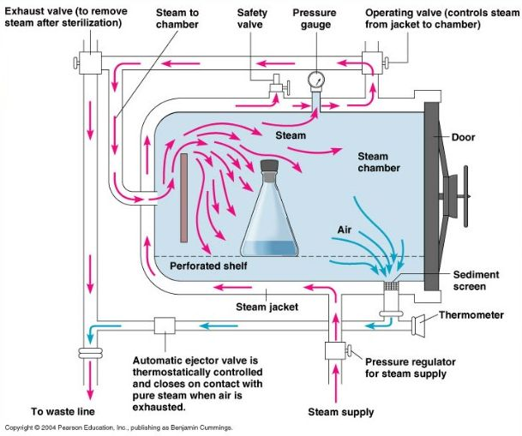
Стерилізація паром
згідно рекомендацій WHO є основним методом стерилізації
точний контроль параметрів тиску і температури
121^{о}С та 134 ^{о}С
технологія попереднього вакуумування камери та майже абсолютного заміщення повітря насиченою водяною парою
певні правила пакування та завантаження стерилізованого матеріалу

Slide 8
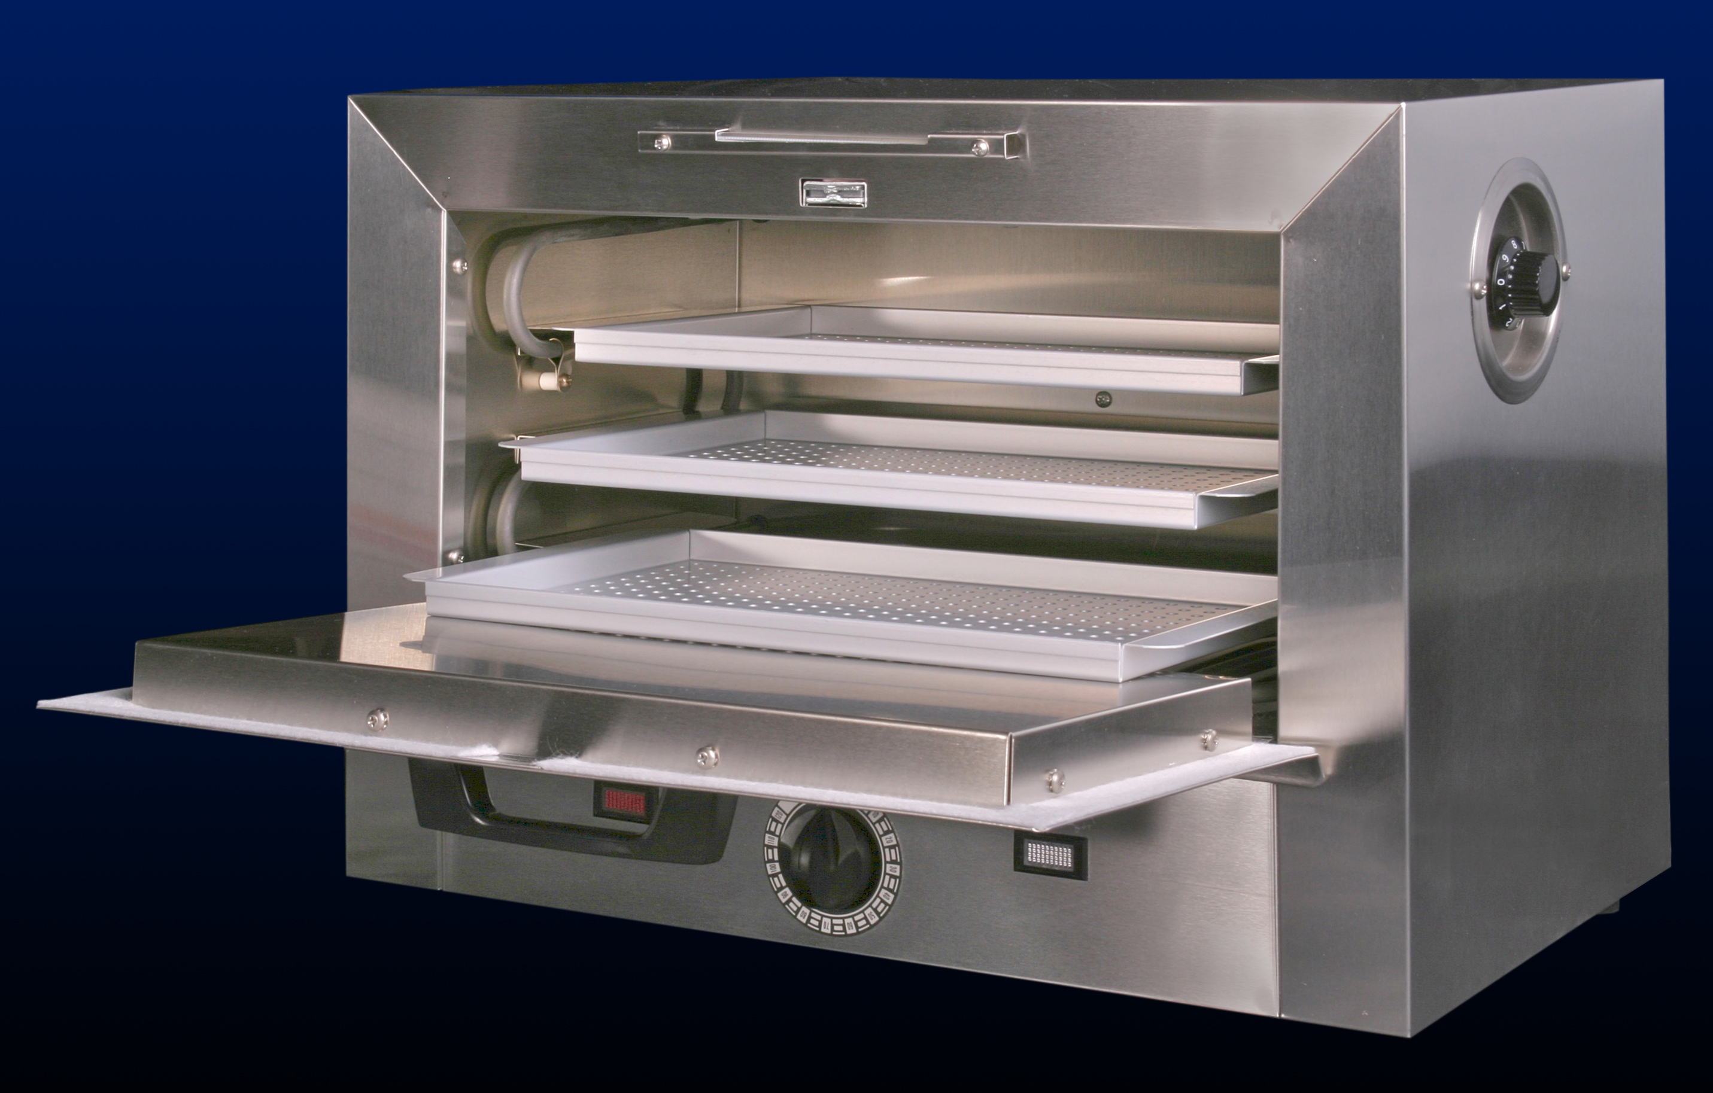
Стерилізація гарячим повітрям
не змочує поверхню ВМП та їх пакування
не викликає корозію ВМП
головною перешкодою у досягнені відповідної стерилізації гарячим повітрям є факт роботи повітряного стерилізатора при атмосферному тиску та не ефективна стерилізація значних за площею виробів (таці), виробів складної форми, пустотілих та термолабільних матеріалів.
на ефективність стерилізації впливає спосіб завантаження ВМП, їх форма, кількість та щільність пакування

Slide 9
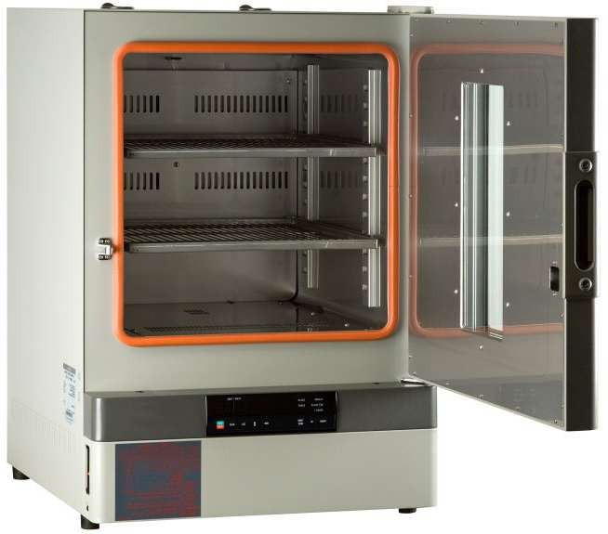
Сушильна шафа
Використання з метою стерилізації ЗАБОРОНЕНО!
Наказ МОЗ № 552, розділ ІІІ, п. 2.3

Slide 10
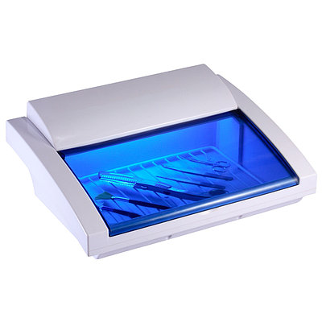
УФ стерилізатор
Використання з метою стерилізації ЗАБОРОНЕНО!

Slide 11
Методи низькотемпературної стерилізації

Slide 12
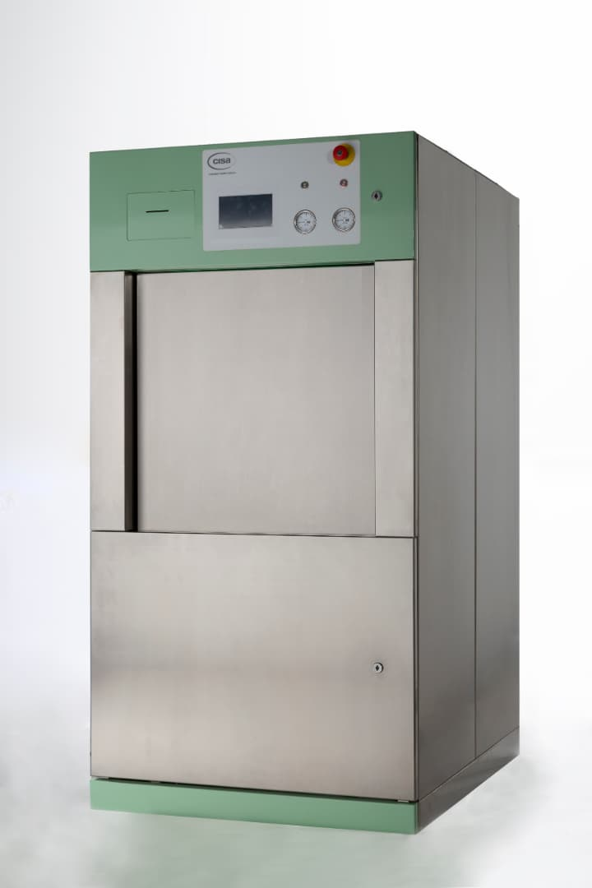
Формальдегідна стерилізація
самий дешевий метод стерилізації, не потребує придбання коштовних стандартизованих витратних матеріалів
обмеження щодо матеріалів, які можливо стерилізувати таким методом
доцільно встановлювати в окремих приміщеннях
немає необхідності в спеціальній дегазації
Тривалість циклу 4-6 годин
Не підходить для стерилізації рідких середовищ

Slide 13
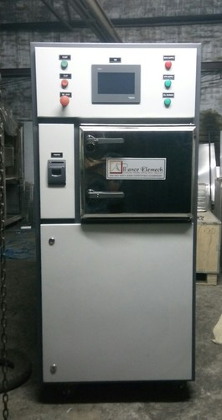
Етиленоксидна стерилізація
закупівля етиленоксиду у спеціальних контейнерах за забезпечення його належного та безпечного зберігання
Найбільш широкий спектр виробів медичного призначення придатний до стерилізації з застосуванням етиленоксиду.
Встановлюється в окремих приміщеннях, площею не менше 30 м², вимоги до викиду газу
У приміщенні ЦСВ рекомендується використання детекторів газу
Потребує процедуру дегазації (до 72 годин)
небезпека для навколишнього середовища
Тривалість циклу 3-5 годин
Не підходить для стерилізації рідких середовищ

Slide 14
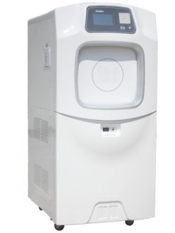
Плазмена стерилізація
Не існує жодних Європейських, ISO, національних або інших стандартів яким повинні відповідати вказані стерилізатори.
дорогий метод
не може бути використаним для каучука, целюлози, хірургічного текстилю, перев’язочного матеріалу, порошків та поліамідів
Нема інформації щодо ефективності даного методу для інактивації пріонів
не підходить для вузьких та довгих пустотілих трубок
Нема жорстких вимог щодо приміщень
нема даних про необхідність дегазації
Тривалість циклу 1-2 години
Пристрій простий у використанні та не потребує додаткового підключення

Slide 15
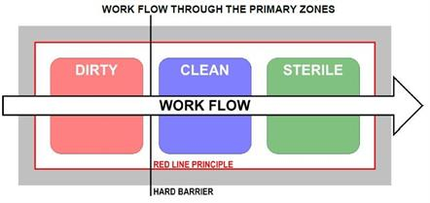
Централізоване стерилізаційне
відділення
прийом, миття, очищення та дезінфекція ВМП
видача та зберігання стерильних ВМП
інспекція, сортування та пакування ВМП
http://www.sterilization.com.ua

Slide 16
Розрахункові показники площі ЦСВ
Для загальних відділень можна приймати такі розрахункові показники площі ЦСВ:
· 0.7 м²/ліжко від 0 до 300 ліжок;
· 0.6 м²/ліжко від 300 до 600 ліжок
· 0.5 м²/ліжко для більше ніж 600 ліжок.
Для відділень хірургії та акушерства і гінекології слід передбачити наступні
площі ЦСВ:
· 1,5 м²/ліжко від 200 до 300 хірургічно-акушерських ліжок;
· 1,2 м²/ліжко від 300 до 400 хірургічно-акушерських ліжок;
· 1,0 м²/ліжко більше 400 хірургічно-акушерських ліжок.
коефіцієнт конверсії 1,3
http://www.sterilization.com.ua

Slide 17
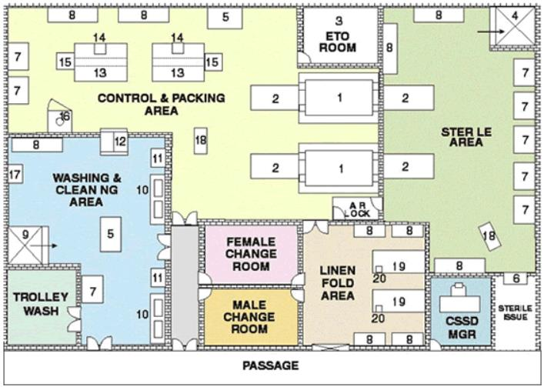
http://www.sterilization.com.ua

Slide 18
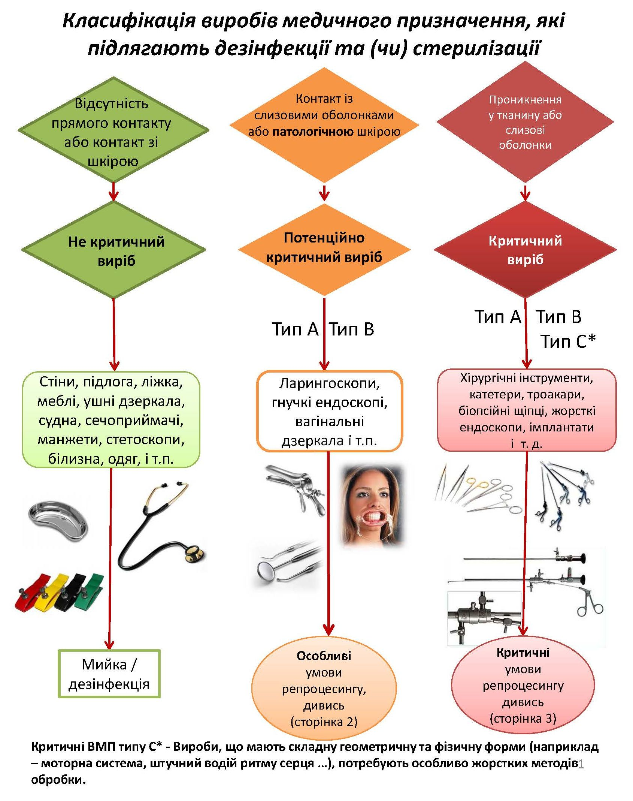
http://www.sterilization.com.ua

Slide 19
Ниркоподібний лоток для збору відпрацьованих інструментів
Ниркоподібний лоток для перенесення органів для трансплантації

Slide 20
Потенційно критичні ВМП
Чи є у виробі пустоти, або частини, які важко очищати?
Репроцесинг впливає на функцію ВМП?
Кількість циклів репроцесингу обмежена?
Ні
Так
Не специфічні вимоги обробки
Тип А
Жорсткі вимоги обробки
Тип Б
http://www.sterilization.com.ua

Slide 21
Критичні ВМП
Чи є у виробі пустоти, або частини, які важко очищати?
Репроцесинг впливає на функцію ВМП?
Кількість циклів репроцесингу обмежена?
Так
Ні
Чи є виріб чутливим до методів термічної стерилилізації
Особливі вимоги
обробки відсутні
Тип А
Ні
Так
Жорсткі вимоги обробки
Тип Б
Наджорсткі вимоги обробки
Тип С
http://www.sterilization.com.ua

Slide 22
В Наказі
медичні вироби, простерилізовані без упаковки, до застосування можуть зберігатися не більше ніж 6 годин, медичні вироби в стерилізаційних коробках (контейнерах) використовують протягом 6 годин з моменту їх відкриття
медичні вироби, простерилізовані хімічним методом, допускається зберігати не більше трьох діб;
стерилізатори підлягають тестуванню та бактеріологічному контролю після їх установки (ремонту), а також у порядку виробничого контролю під час експлуатації не рідше одного разу на рік;
частота досліджень щодо внутрішнього контролю стерильності медичних виробів - не менше ніж один раз на три місяці, а кількість проб - не менше 3-5 одиниць;

Slide 24
Дякую за увагу!

